Slide 1

TÍCH HỢP SAST
TRONG QUY TRÌNH TRIỂN KHAI, PHÁT HÀNH SẢN PHẨM

Slide 2
TỪ VIẾT TẮT
CI:
CD:
SAST:

Slide 3
NỘI DUNG
Vấn đề hiện tại.
Giải pháp mới.
Xây dựng quy trình và quy định .

Slide 4
SAST
Khái niệm
SAST viết tắt của Static Application security testing là phương thức kiểm tra, phân tích mã nguồn (source code) để tìm ra lỗ hổng .
Mục tiêu của SAST
Phát hiện sớm lỗ hổng hơn (Trong quá trình phát triển).
Giảm chi phí và thời gian để khắc phục.
SECDEVOPS.
Đáp ứng các tiêu chuẩn, yêu cầu về Code Review (ISO 27001,PCIDSS).

Slide 5
Vấn đề hiện tại
Cộng cụ “CAT.NET”
Lỗi thời (2012), không được phát triển, bảo trì.
Thực hiện thủ công bằng tay.
Không có trình quản lí lỗ hổng theo mỗi dự án.
Quy trình “Rà quét lỗ hổng an ninh”.
Phải chờ đợi team ANTT rà quét và phản hồi.

Slide 6
Giải pháp mới
Sử dụng công cụ SAST: CodeQL.
Trình quản lý lỗ hổng tập trung: DefectDojo
Tích hợp SAST vào CI/CD.

Slide 7
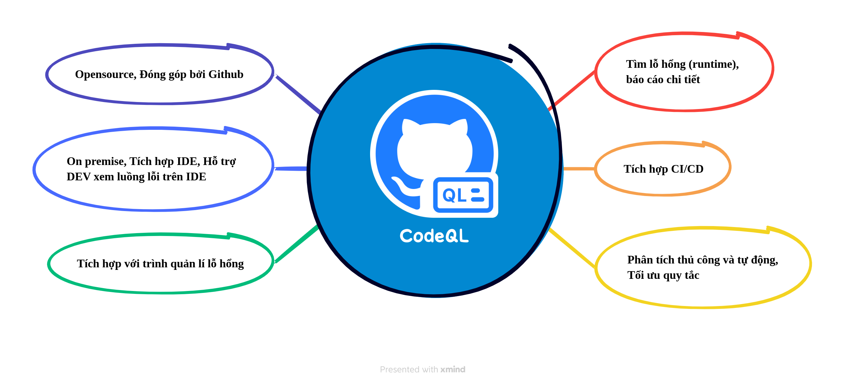
Công cụ CodeQL

Slide 8
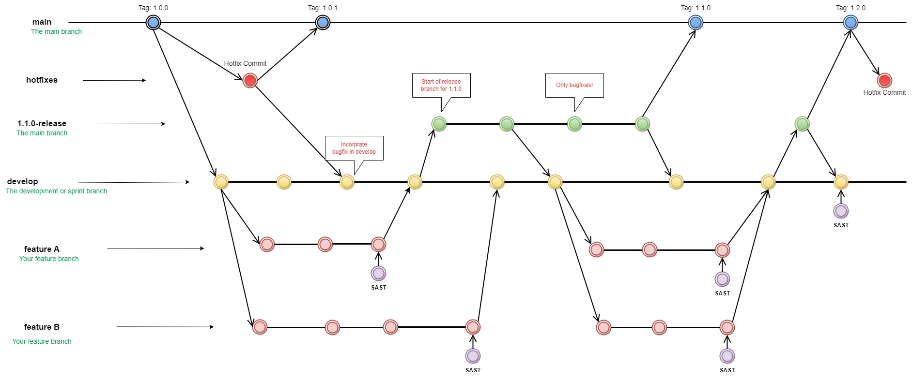
Tích hợp SAST vào Gitflow.

Slide 9
XÂY DỰNG QUY TRÌNH QUY ĐỊNH
Quy trình “ Rà quét lỗ hổng an ninh trong mã nguồn”
Quy định “ Đánh giá phân loại lỗ hổng “

Slide 10
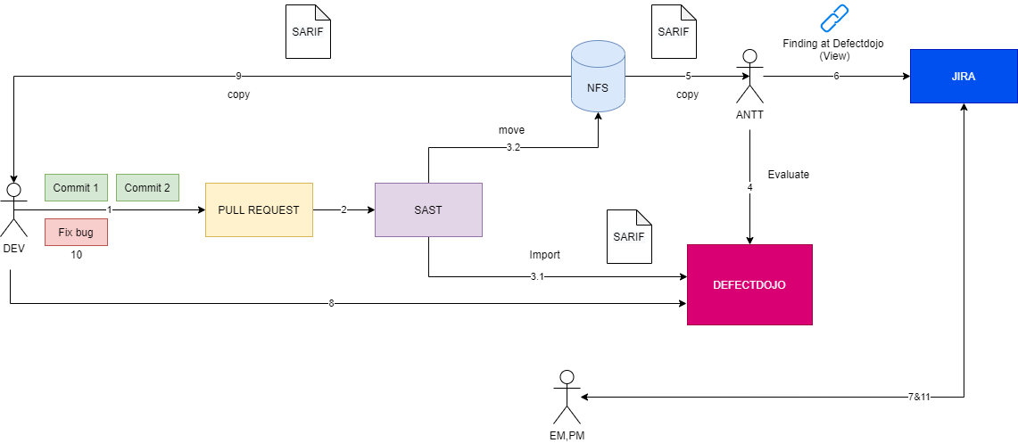
XÂY DỰNG QUY TRÌNH
Quy trình “ Rà quét lỗ hổng an ninh trong mã nguồn”

Slide 11
XÂY DỰNG QUY ĐỊNH
Quy định “ Đánh giá phân loại lỗ hổng “

